Slide 1





ENCONTRO DO PIBID E RESIDÊNCIA PEDAGÓGICA
(RE)SIGNIFICANDO A FORMAÇÃO DE PROFESSORES DE SERGIPE A PARTIR DAS EXPERIÊNCIAS DO PIBID
Discentes: Antony David de Jesus Santos, Éverton Silva dos Reis, Luana Silveira Santana, Marciel Menezes Resende, Maria Itamara de Jesus Pereira, Rayane Passos Santos.
Supervisor: Pedro Everton dos Santos.
Nome do Coordenador: Daniel Almeida da Silva.

Slide 2
Geografia / Itabaiana
PIBID : UM PRECIOSO INSTRUMENTO NA FORMAÇÃO DOCENTE.
Colégio Estadual Eduardo Silveira
Área de Desenvolvimento do Projeto : Geografia.
A importância do programa.
Teoria e Pratica
Desafios
Exercício da pratica
Ensinar-aprender
Objetivos

Slide 3
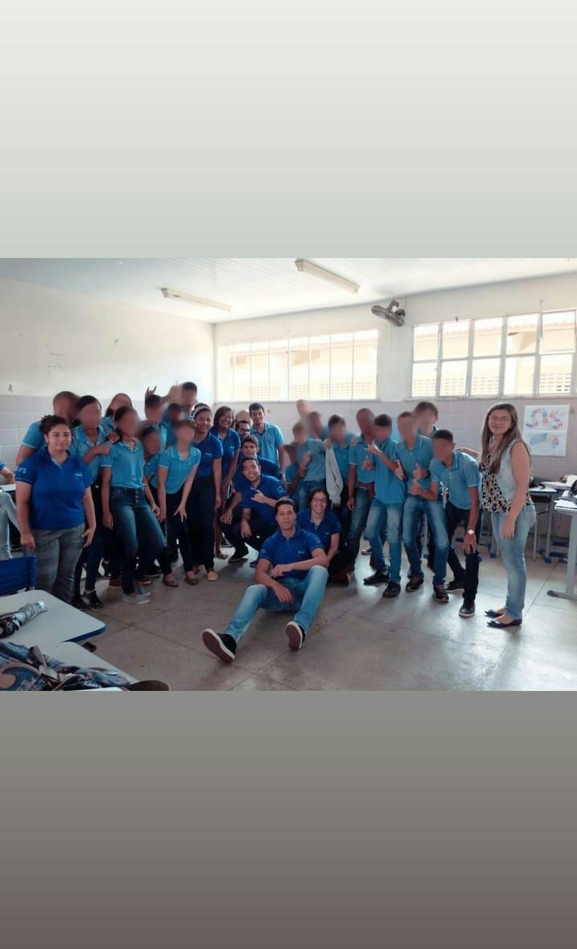
Das Oficinas / Realização do Projeto :
Fonte : Autoria própria, 2018

Slide 4
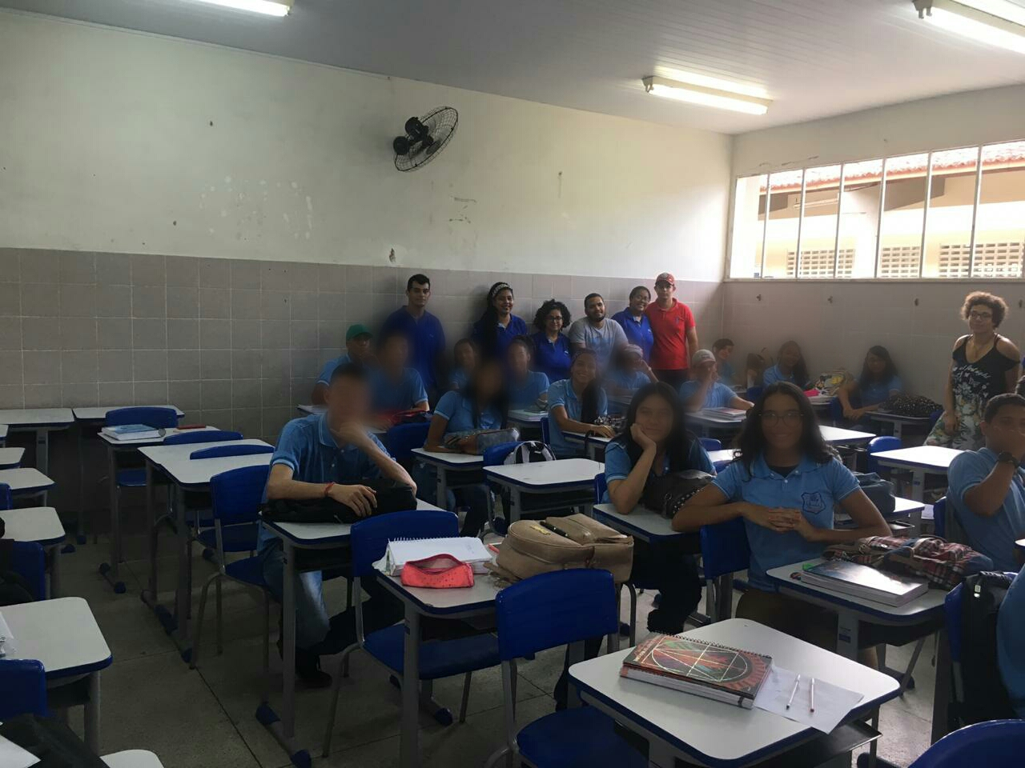
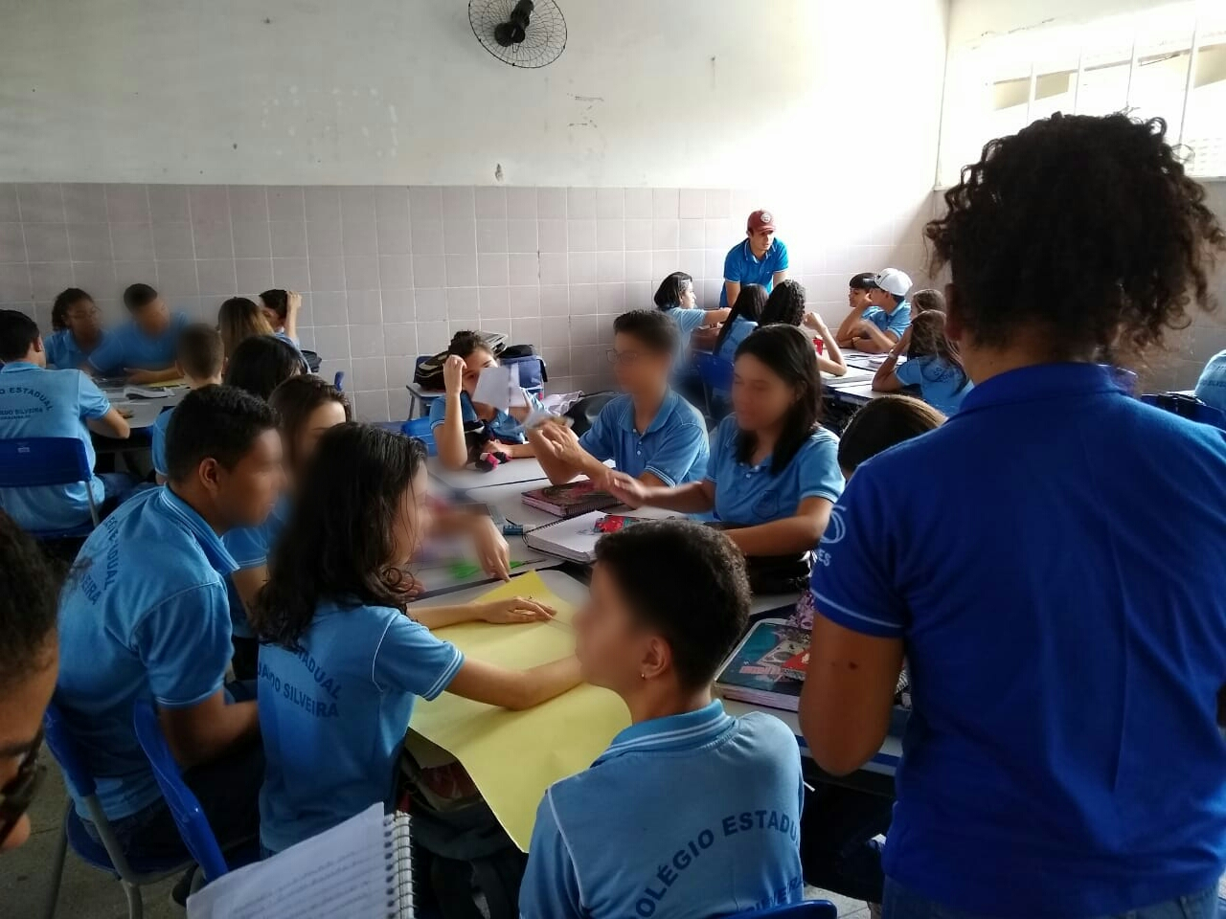
Fonte : Autoria própria, 2018
Fonte : Autoria própria, 2018

Slide 5
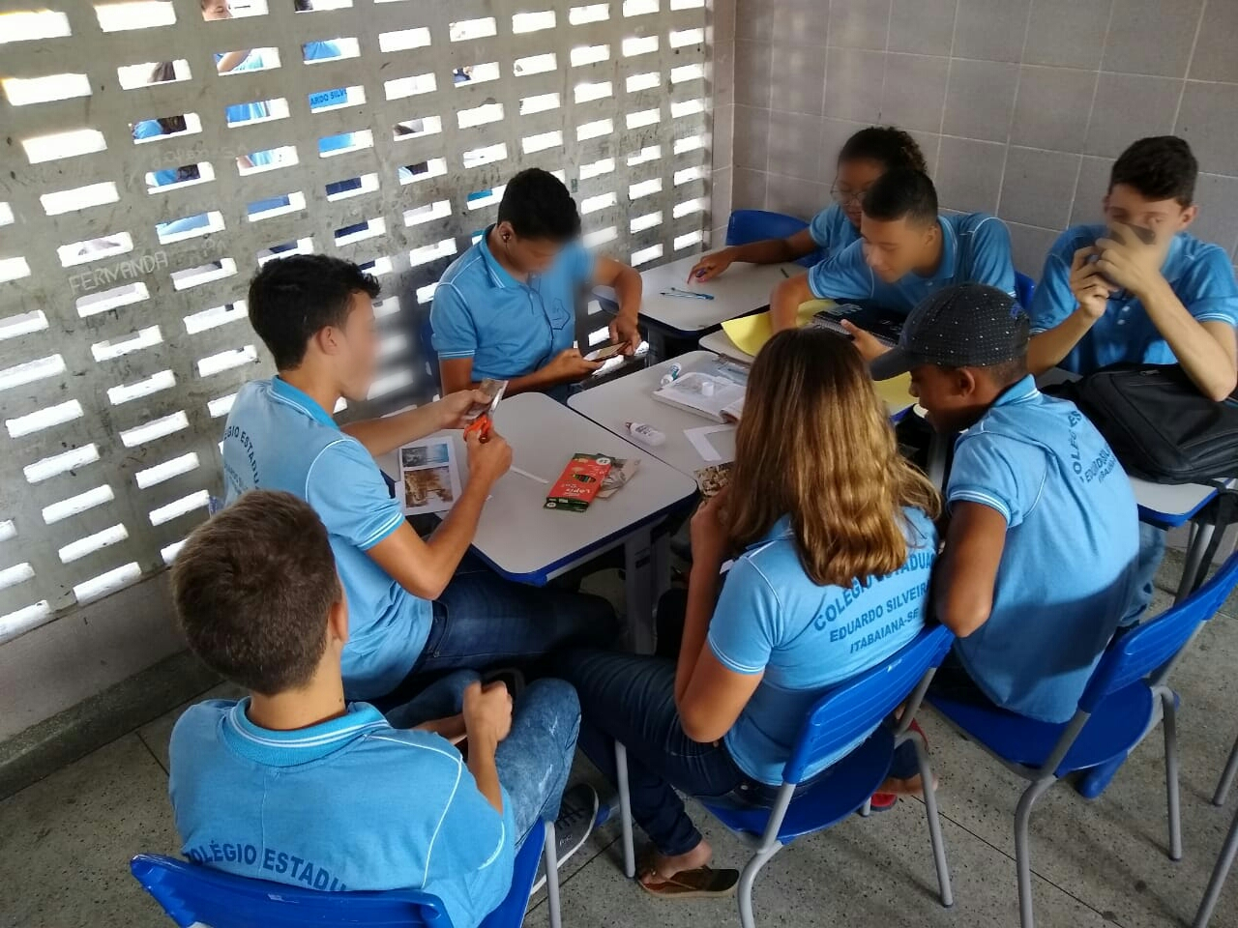
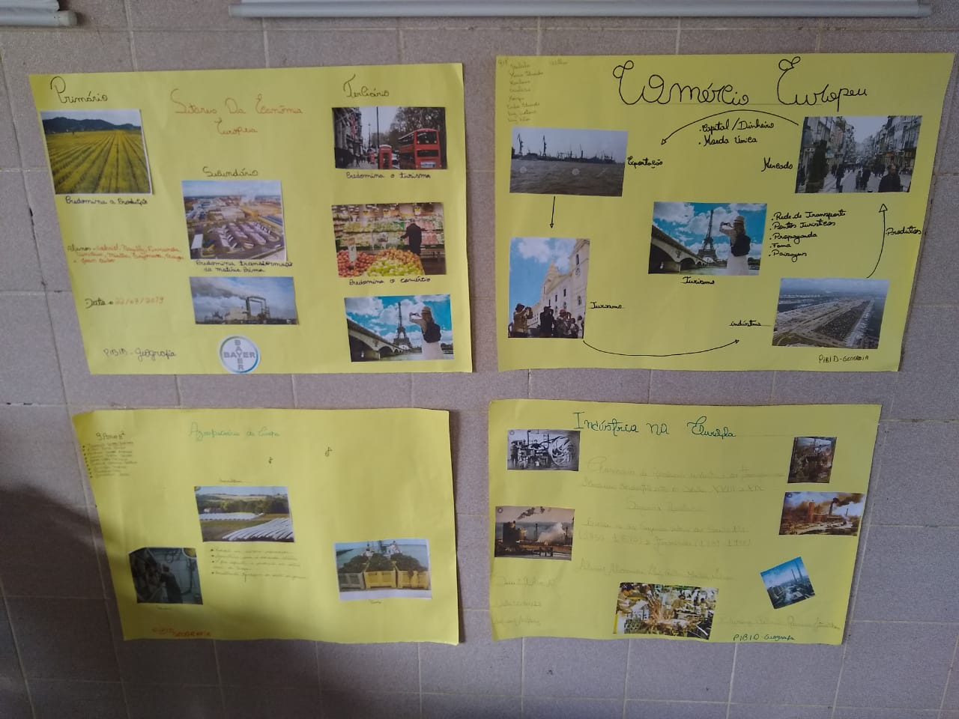
Fonte : Autoria própria, 2019
Fonte : Autoria própria, 2019

Slide 6
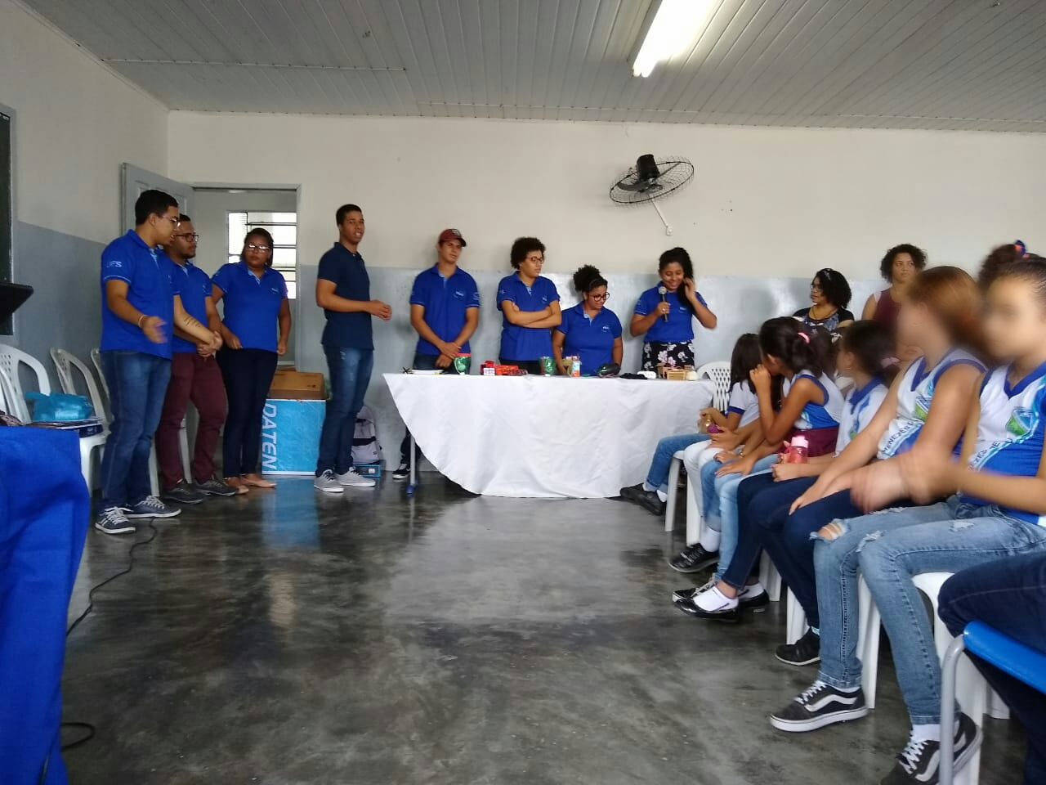
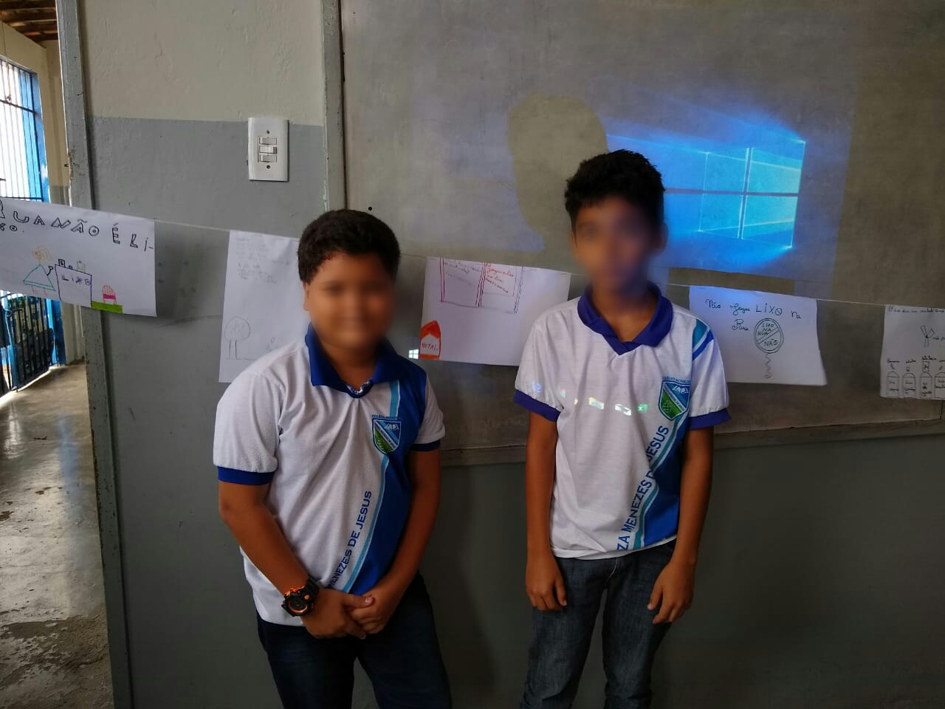
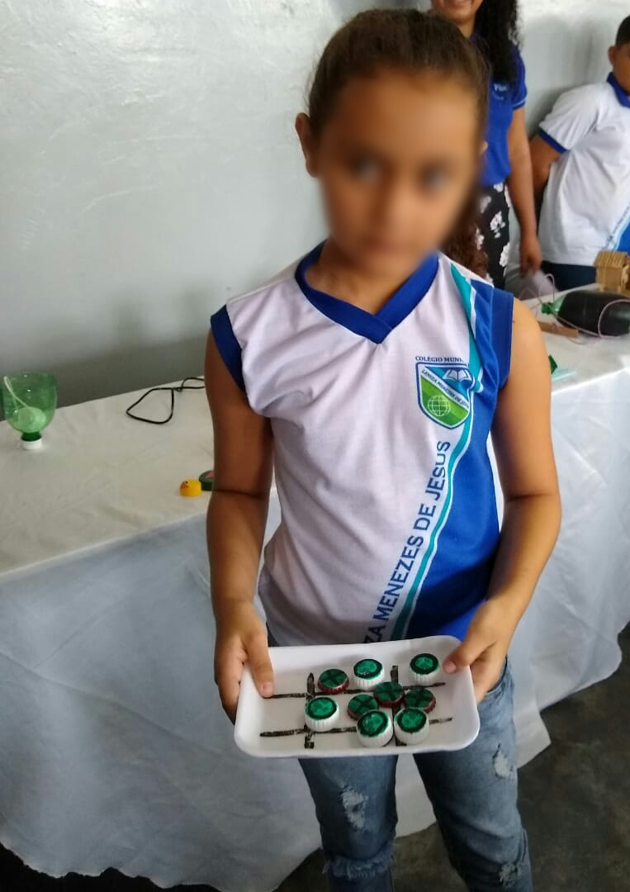
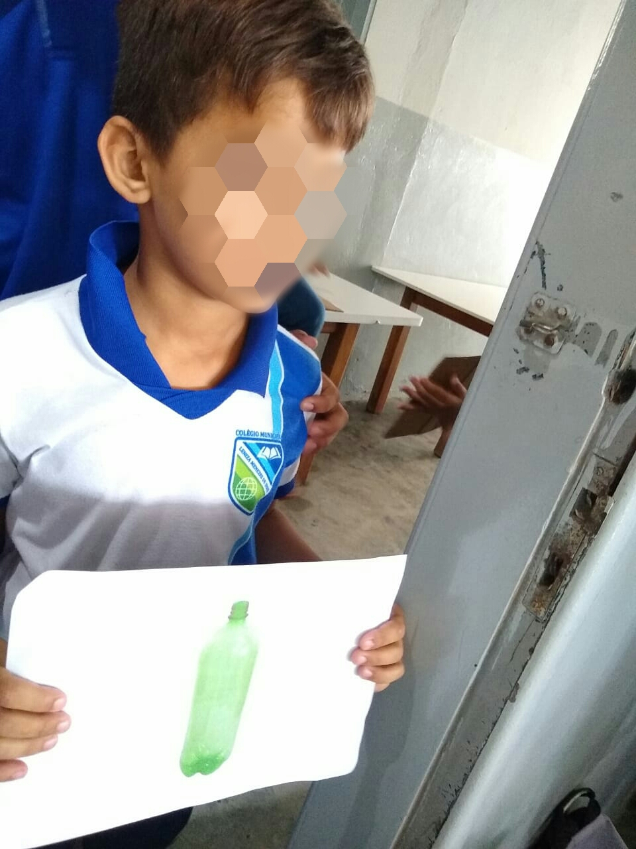
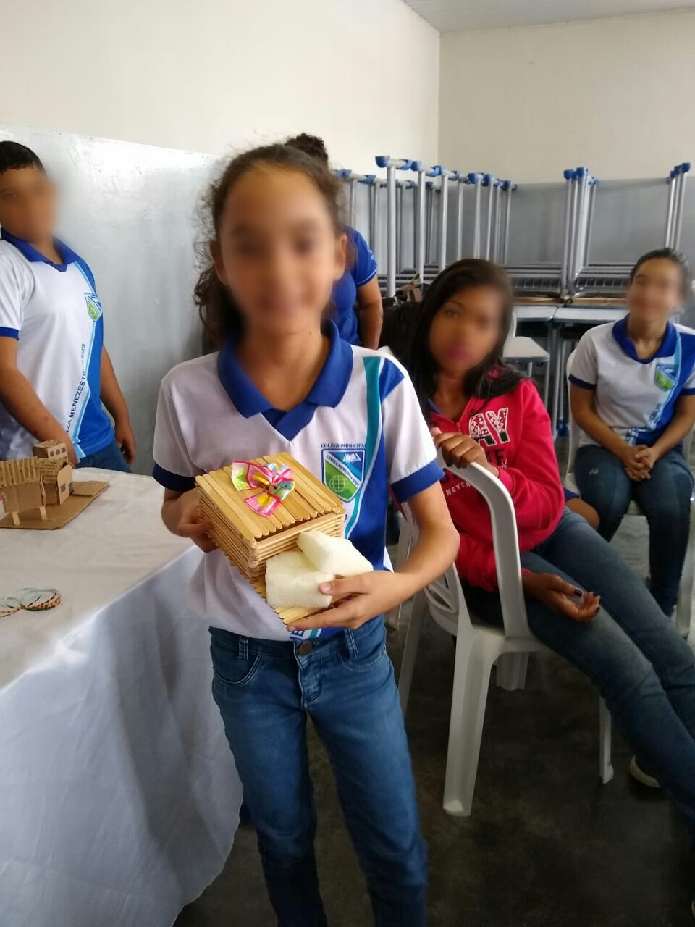
Fonte :Autoria própria, 2019
Fonte: Autoria própria, 2019
Fonte : Autoria própria, 2019.
Fonte : Autoria própria, 2019.
Fonte : Autoria própria, 2019

Slide 7
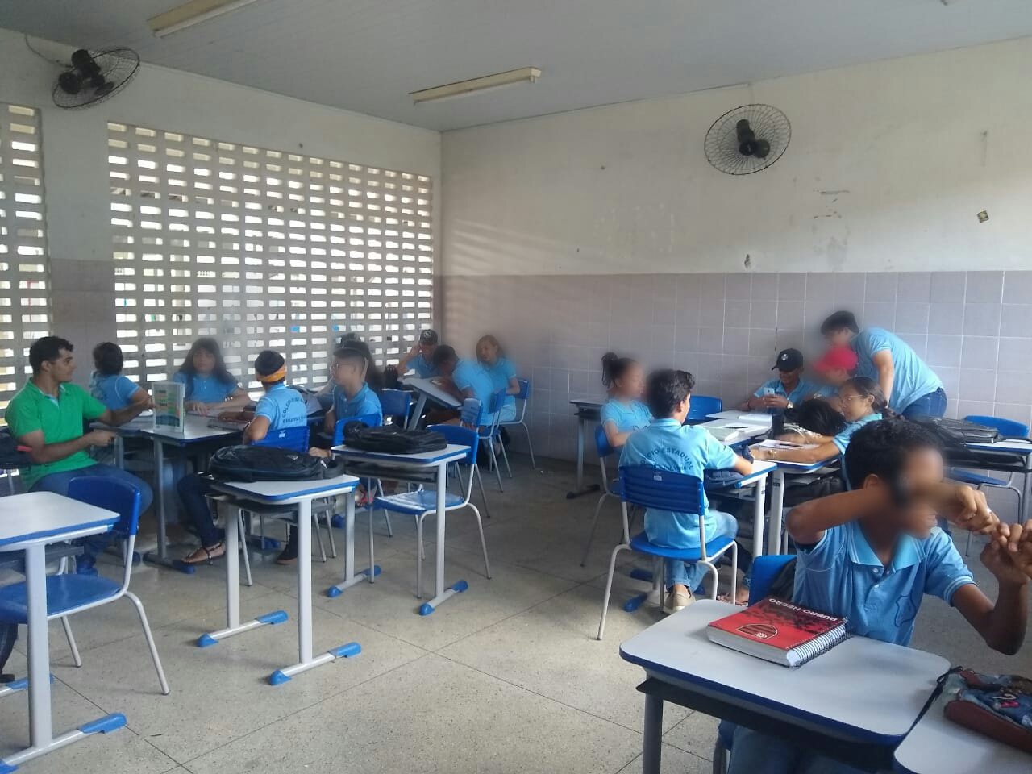
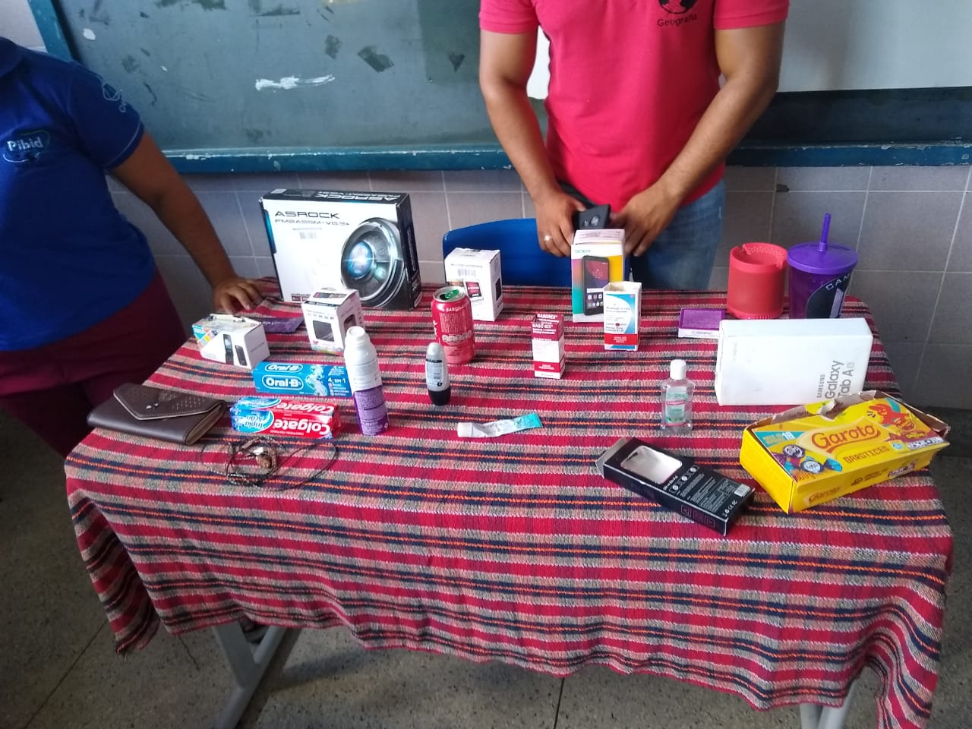
Fonte: Autoria própria, 2019
Fonte : Autoria própria, 2019

Slide 8
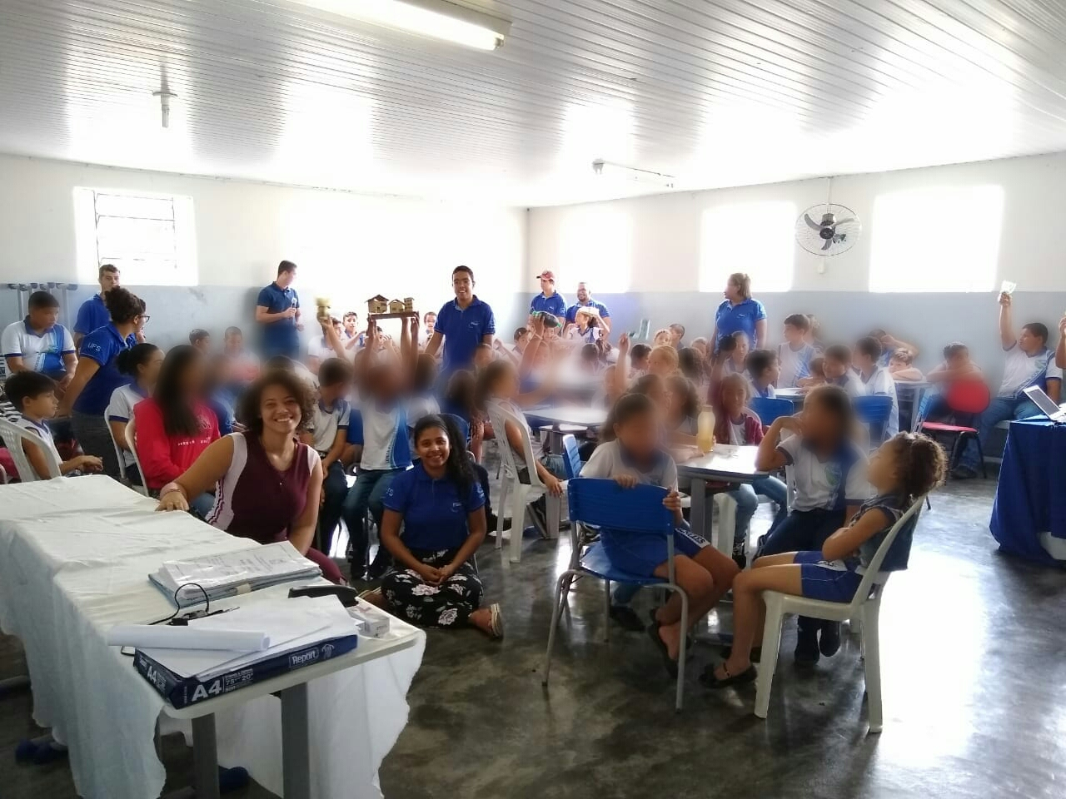
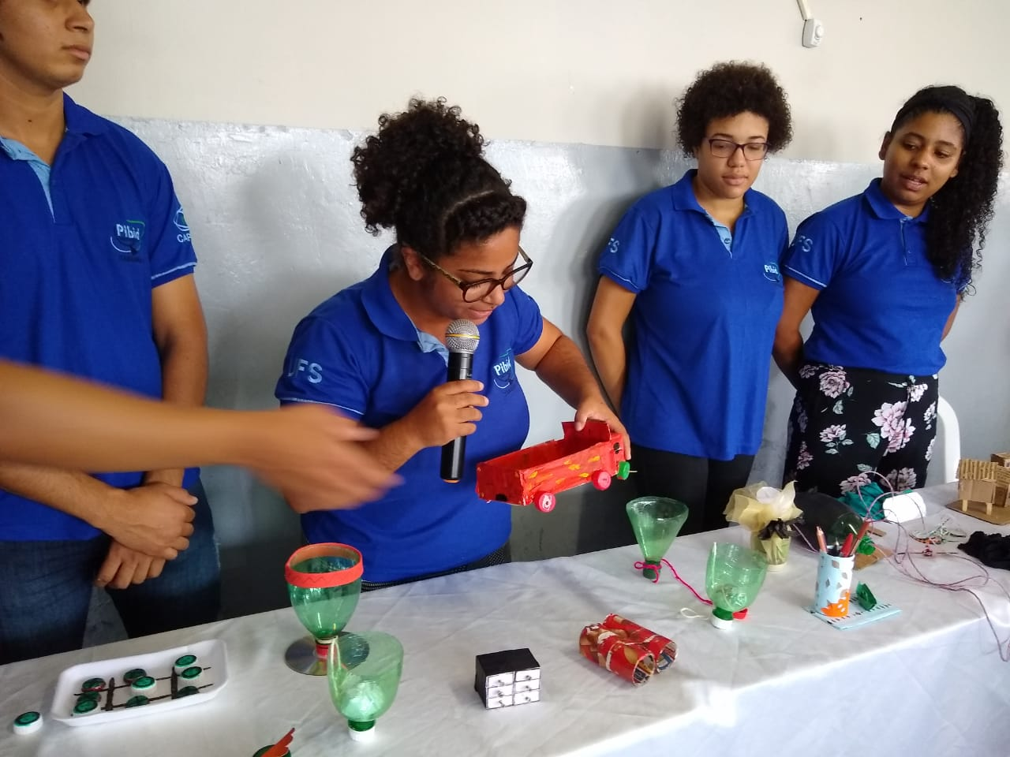
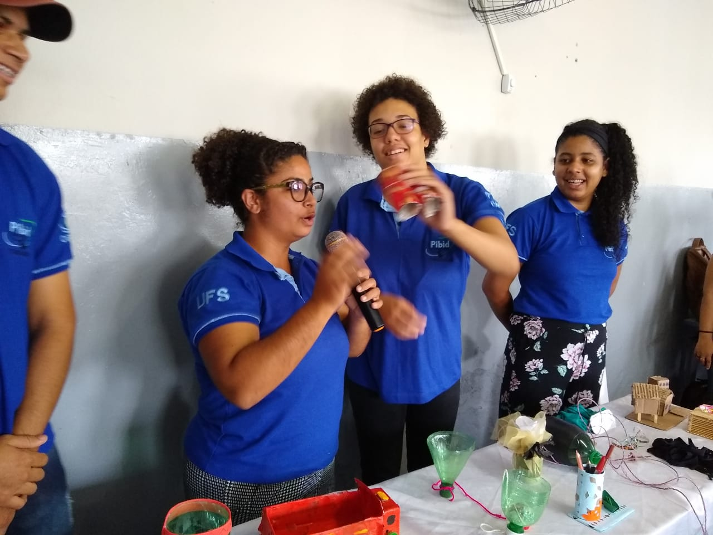
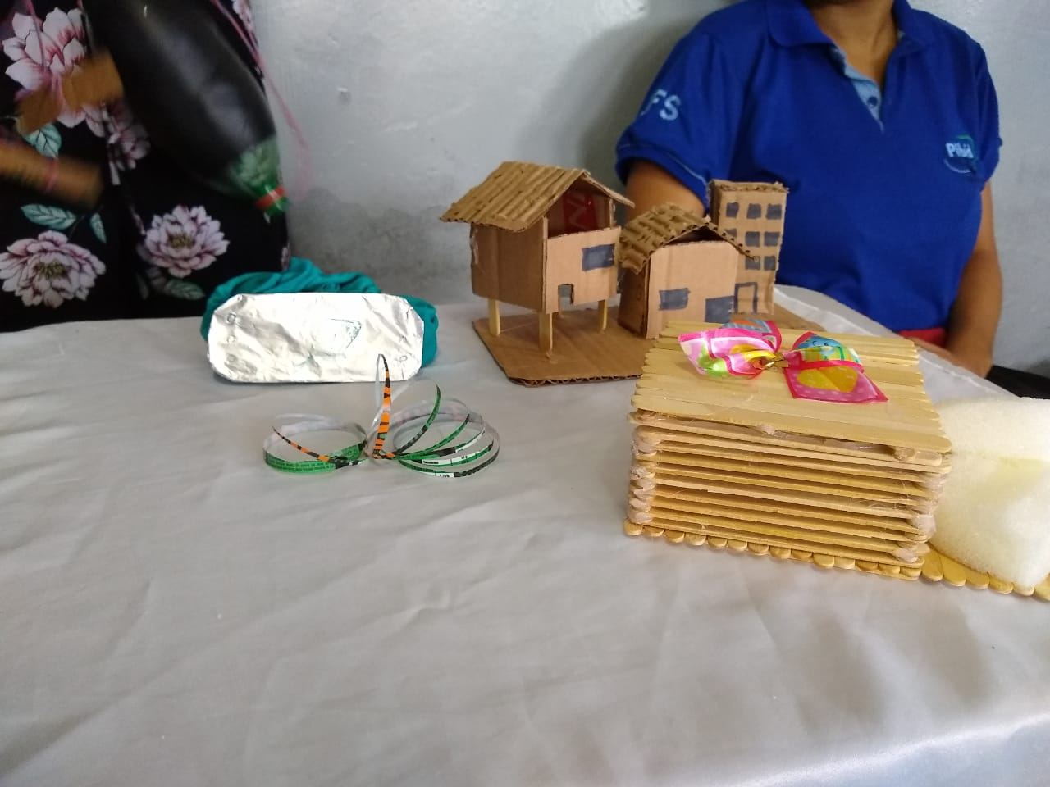
Fonte : Autoria própria, 2019.
Fonte : Autoria própria, 2019.
Fonte : Autoria própria, 2019
Fonte : Autoria própria, 2019

Slide 9
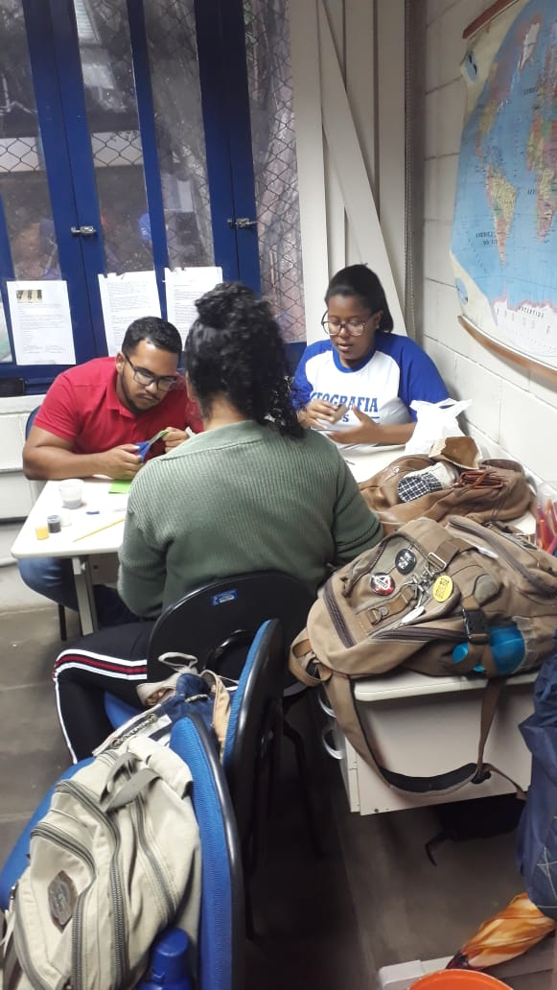
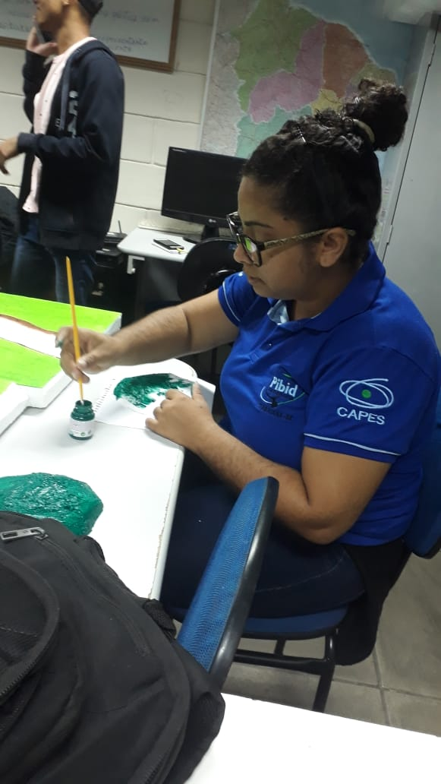
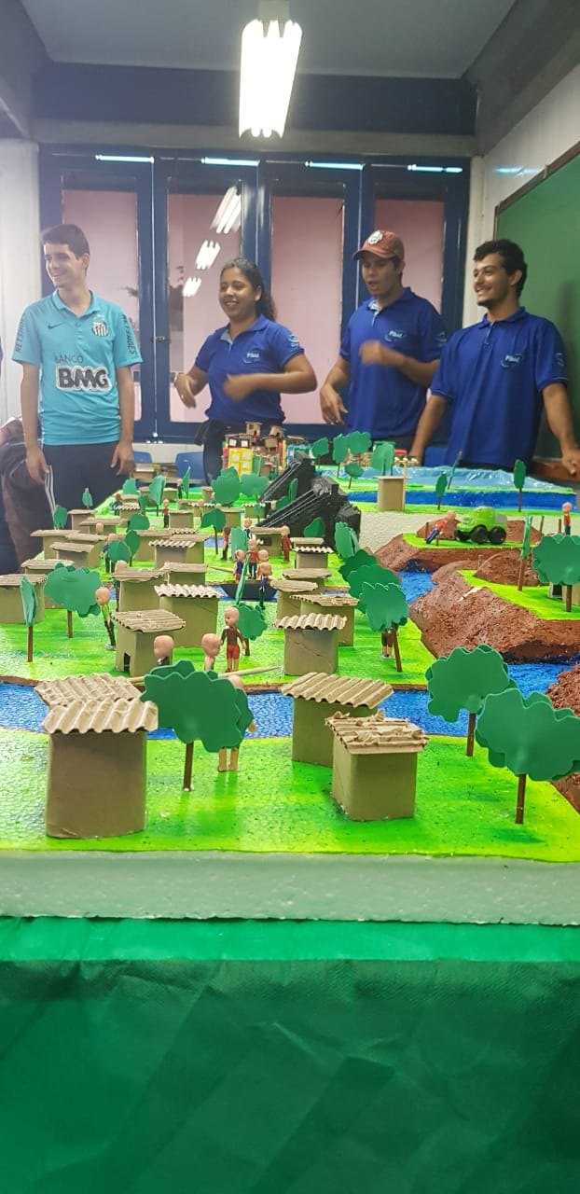
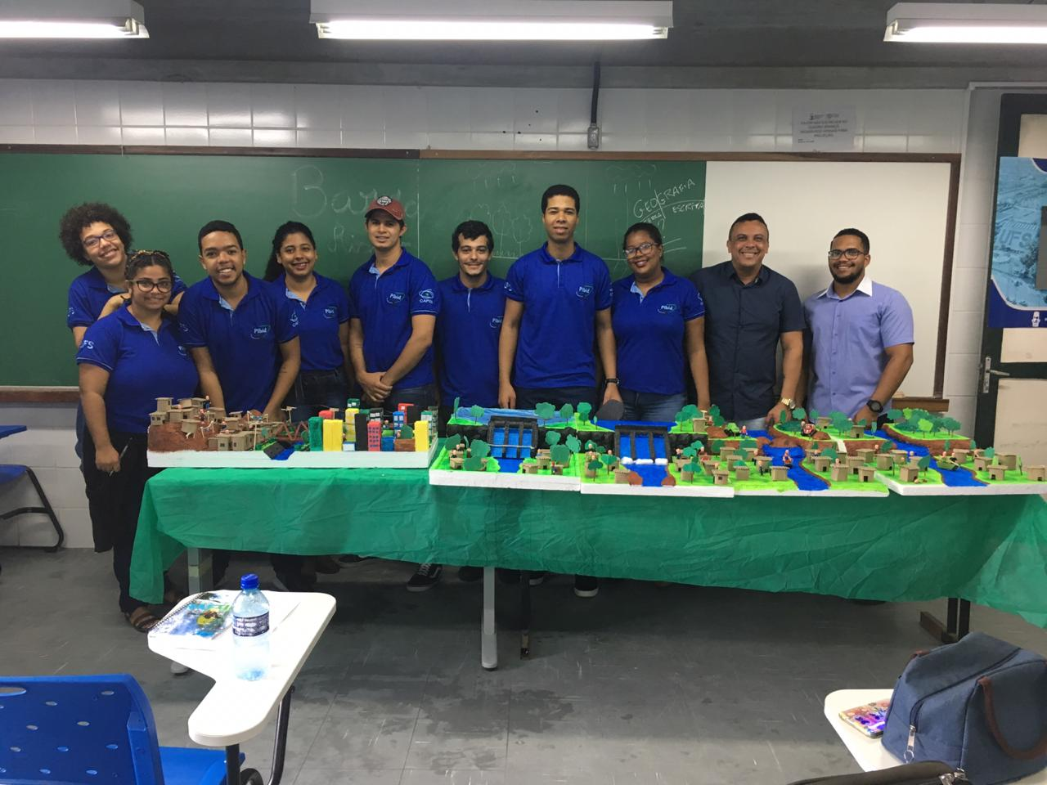
Fonte : Autoria própria, 2019
Fonte : Autoria própria, 2019
Fonte : Autoria própria, 2019
Fonte : Autoria própria, 2019

Slide 10
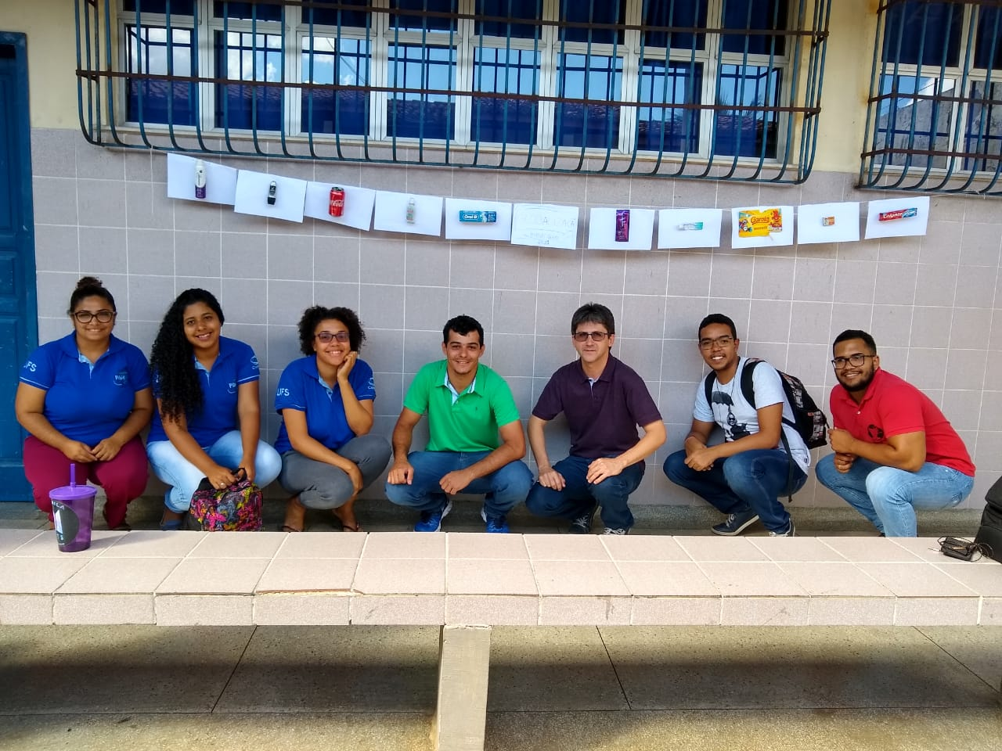
Fonte : Autoria própria, 2019

Slide 11
“Segundo Freire, 2013 “Quem forma se forma e re-forma ao formar e quem é formado forma-se e forma ao ser formado.” Como expõe o autor, a constante troca de conhecimento professor-aluno é uma consequência da prática docente, que na condição de pibidianos foi possível vivenciar através das oficinas realizadas nas escolas. Um bom exemplo disso foi a oficina: Nosso lixo, o que fazer?, realizada em uma escola do município de Ribeirópolis-SE, onde através da reflexão e da busca por saídas que respondessem ao questionamento inicial, nós produzimos artigos confeccionados a partir do que iria ser descartado como lixo, adquirimos um olhar diferenciado em relação aos resíduos que produzimos e obtivemos como retorno a confeccção de um mural de idéias referentes ao descarte de lixo, uma das colocações que mais nos chamou atenção foi de uma aluna do 3° ano do ensino fundamental ao escrever “Nem todo lixo é lixo.” Ainda em Freire, 2013 “Quem ensina aprende ao ensinar e quem aprende ensina ao aprender. Quem ensina ensina alguma coisa a alguém. É por isso que, do ponto de vista gramatical, o verbo ensinar é um verbo transitivo relativo. Verbo que pede um objeto direto – alguma coisa- e um objeto indireto – a alguém.” (pág. 25). O que corrobora justamente com a idéia de procensso de ensino-aprendizagem, pois o objeto muda e o alguém também muda, mas ambos são indissociáveis.” SANTOS,et al. 2019

Slide 12
“É possível considerar que o PIBID propicia muito mais do que apenas o primeiro contato com a sala de aula, a vivência da instituição pública e a aplicação de oficinas. Propicia também uma maior integração do estudante de licenciatura com o que é ser professor, e que o papel deste profissional não se resume apenas a sala de aula, envolve o trabalho com a equipe pedagógica, a eticidade e o respeito diante de sua prática, o saber ouvir e estar disposto a vivenciar inúmeros processos. Existem:
"Saberes que me parecem indispensáveis à prática docente de educadoras ou educadores críticos, progressistas, alguns deles são igualmente necessários a educadores conservadores. São saberes demandados pela prática educativa em si mesma, qualquer que seja a opção política do educador ou educadora. (FREIRE,2013)
Como Freire deixa claro, tem saberes que são indispensáveis a própria prática, independente das concepções do docente.” PEREIRA, 2019

Slide 13
Referências
PEREIRA,M,I,J. Relato de Experiência do PIBID: Aprender no debate sobre prática de ensino , considerando discência e docência como indissociáveis, concomitantemente as primeiras oficinas realizadas. UFBA,FORPIBID 2019.
SANTOS,A,D.SANTANA,L,S. PEREIRA,M,I,J. PIBID: Experiências na prática de ensino e a Legitimação nda educação quanto processo de ensino-aprendizagem.UFBA,FORPIBID 2019.

Slide 14
Obrigado!

